Slide 1
TTOD Web Sitesi’nde EBSCO Host İle Makale Nasıl Taranır?
Tam metin makale’ye nasıl ulaşılır?
Dr Hüseyin Abalı
TTOD YK Üyesi

Slide 2
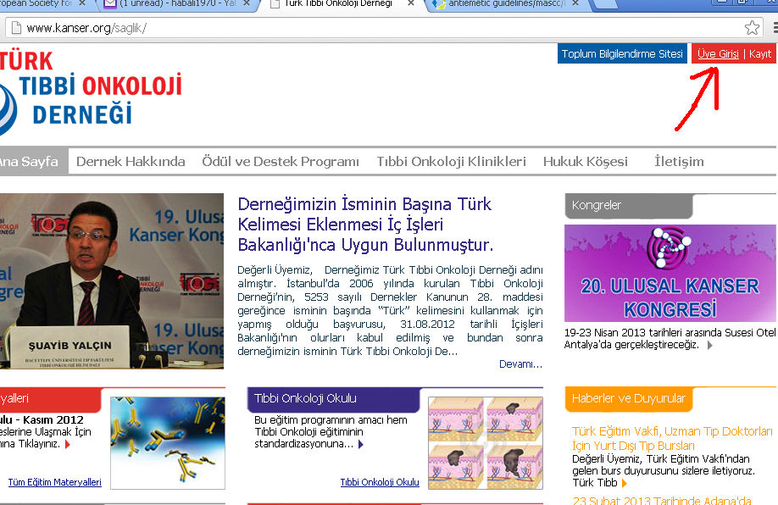
Siteye Kullanıcı adı ve şifre ile giriş yapın (Kırmızı ok)

Slide 3
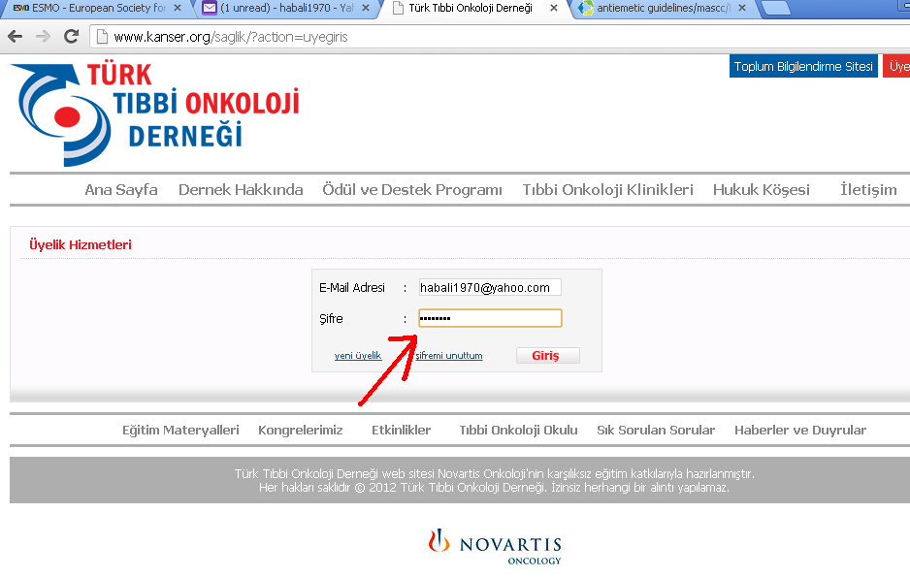
Siteye Kullanıcı adı ve şifre ile giriş yapın (Kırmızı ok)

Slide 4
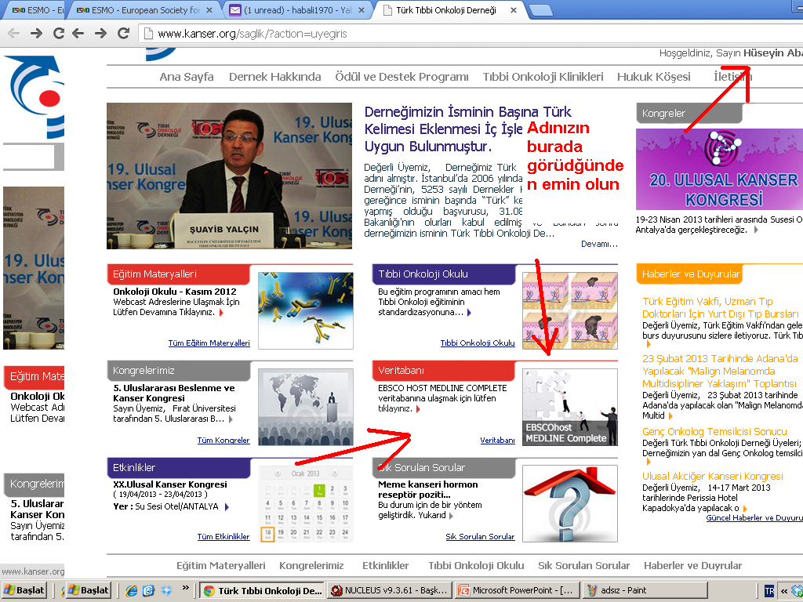
EBSCO Host Linkine Tıklayın,
Sol üst köşede adınızın olduğunu kontrol edin
(Kırmızı oklar)

Slide 5
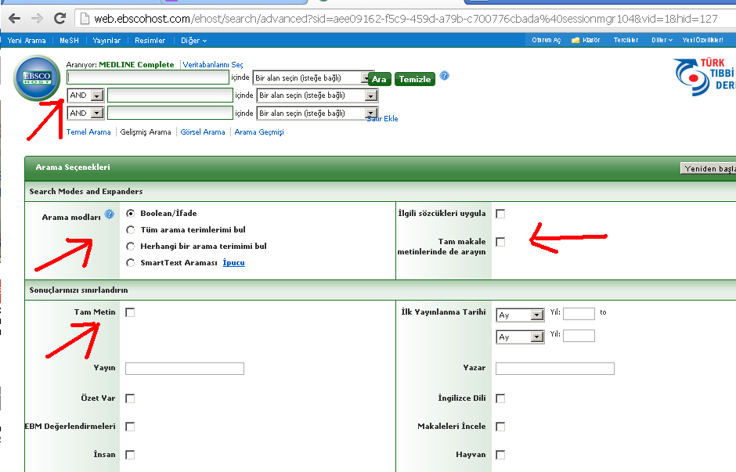
Uygun seçimlere dikkat ederek aramanızı yapın (Kırmızı oklar)

Slide 6
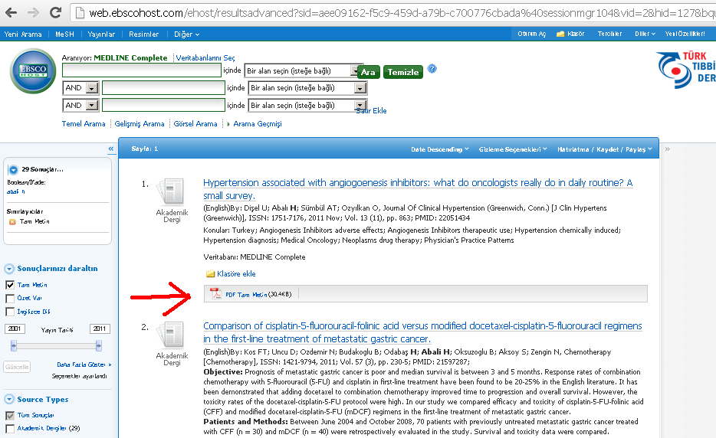
PDF ikonuna tıklayarak tam metne ulaşabilirsiniz!
(Kırmızı oklar)

